Slide 1
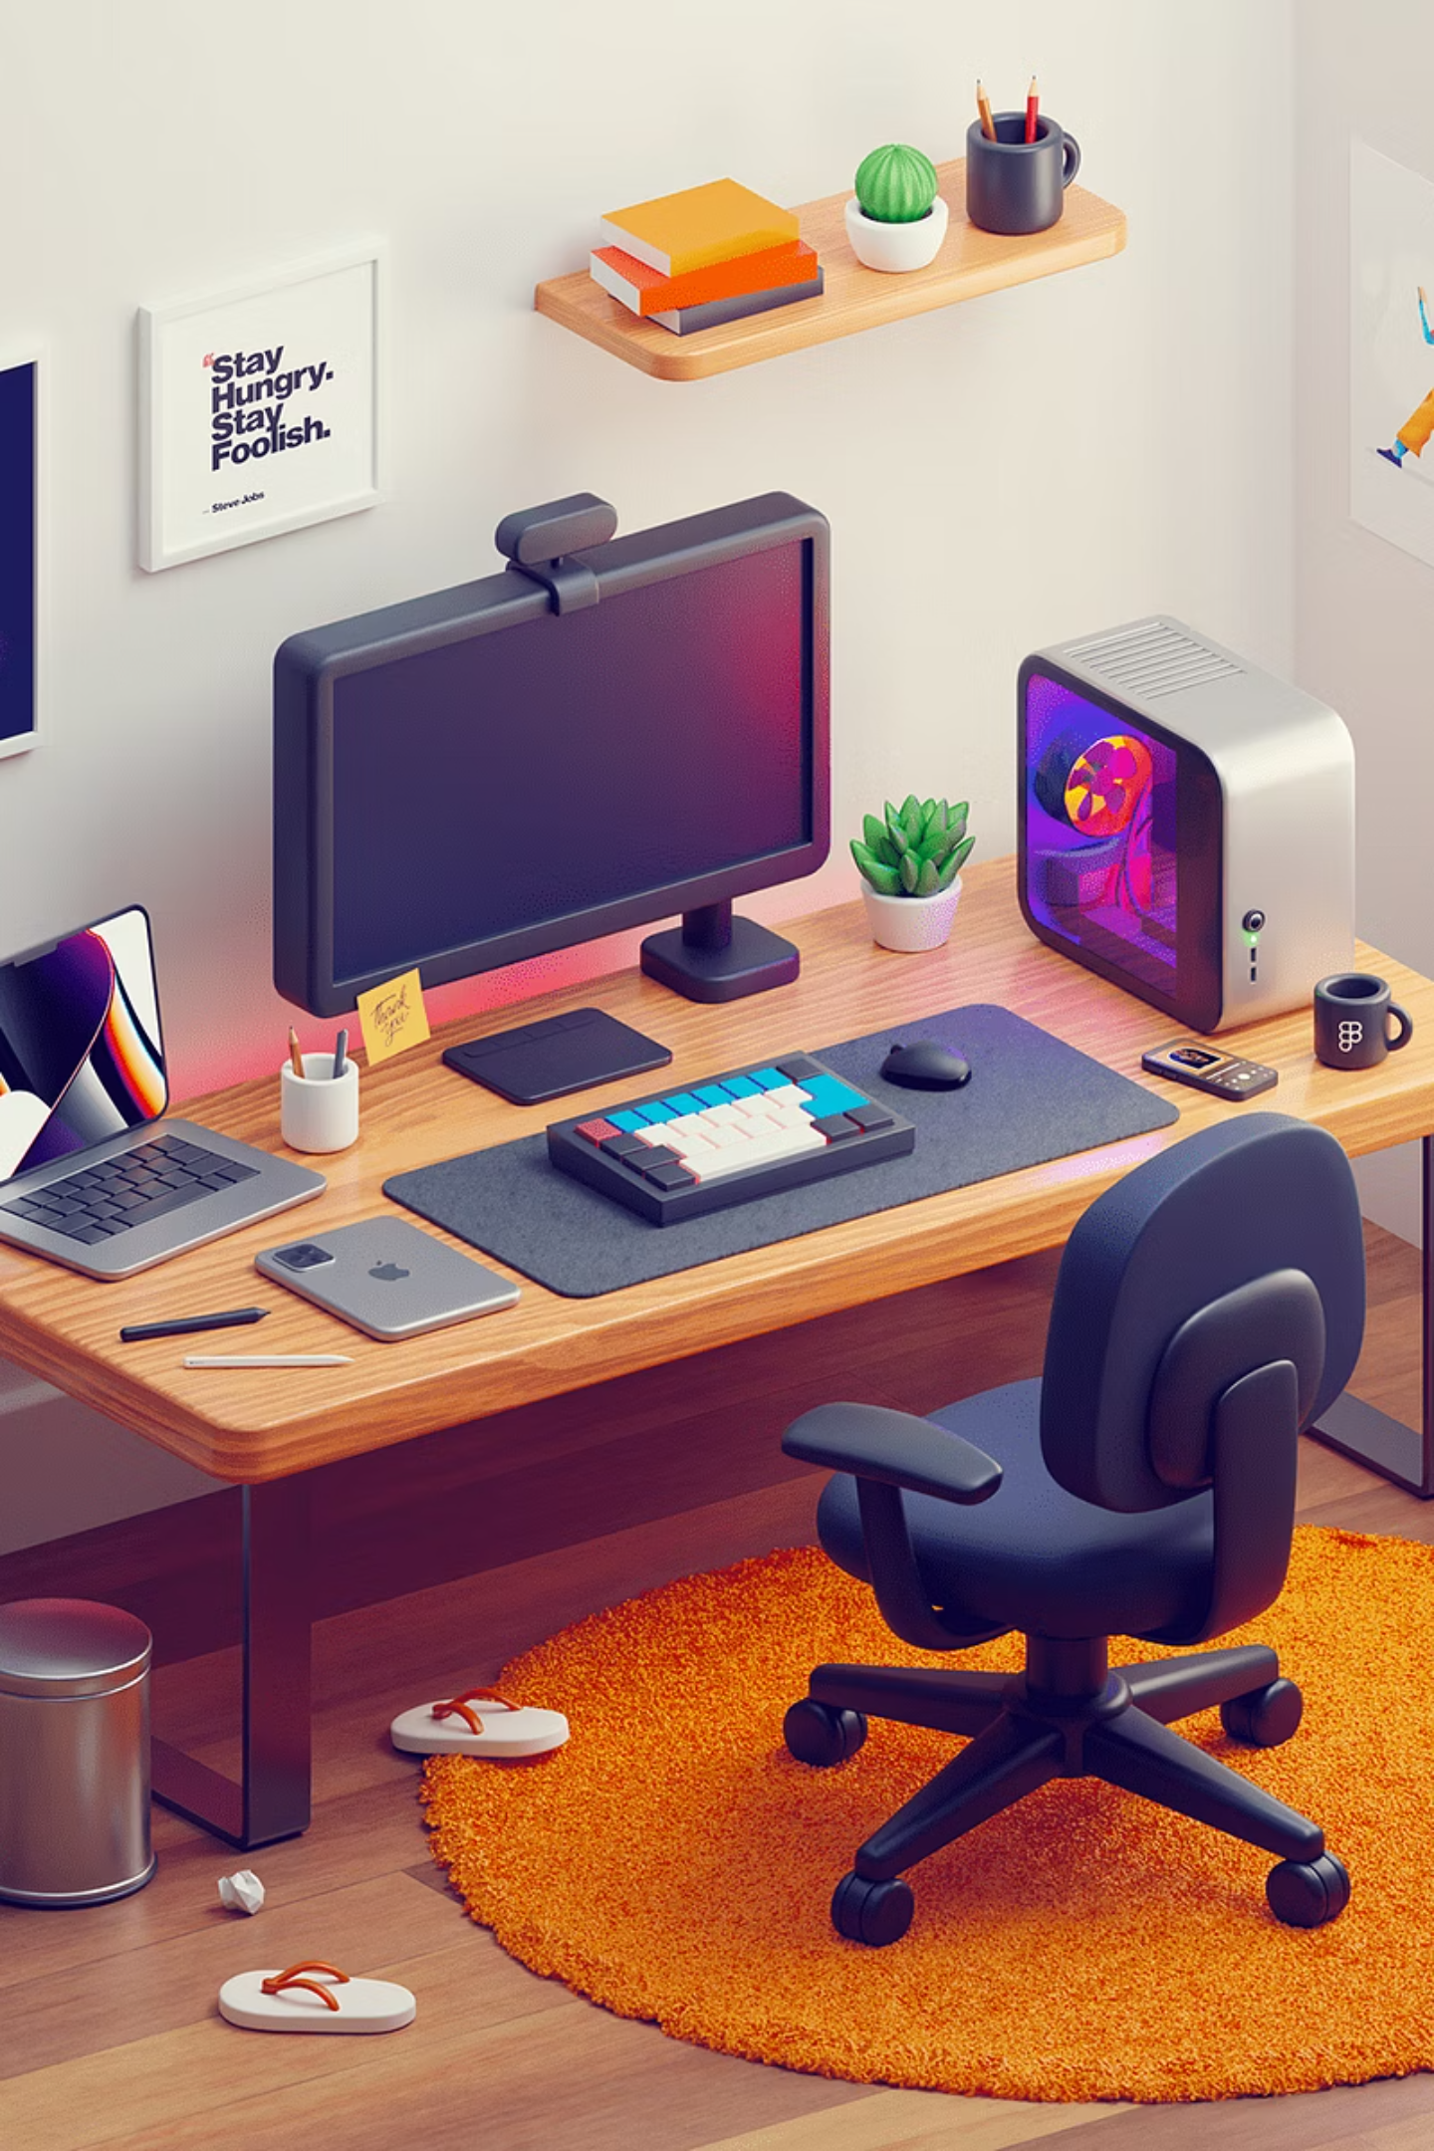
دورة أساسيات تصميم ثلاثي الأبعاد
رحلة إبداعية في عالم التصميم ثلاثي الأبعاد باستخدام أقوى الأدوات المجانية

Slide 2
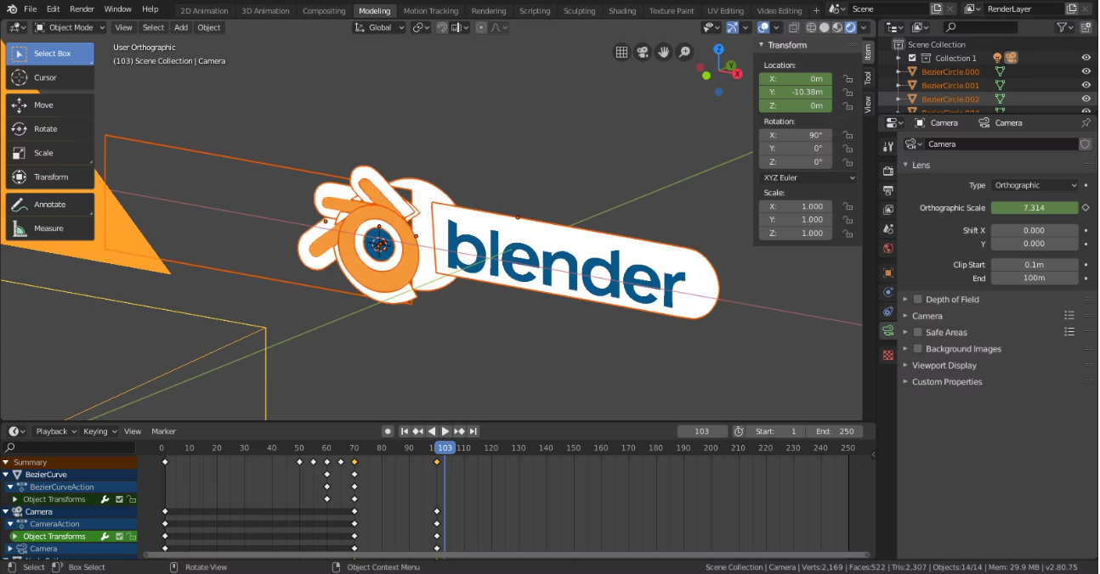
ما هو برنامج بلندر Blender؟
بلندر هو برنامج مجاني ومفتوح المصدر متكامل لتصميم الرسوم ثلاثية الأبعاد، ويُعتبر من أقوى الأدوات المتاحة للمبدعين حول العالم. يستخدمه محترفون في صناعة الأفلام السينمائية، تطوير الألعاب الإلكترونية، إنتاج الإعلانات التجارية، والتصميمات الهندسية المعمارية.
يتميز بلندر بكونه منافساً قوياً للبرامج المدفوعة الشهيرة مثل Maya و3ds Max، حيث يوفر مجموعة شاملة من الأدوات الاحترافية دون أي تكلفة. يدعمه مجتمع عالمي نشط من المطورين والفنانين الذين يساهمون في تطويره المستمر وإضافة ميزات جديدة بشكل دوري.

Slide 3
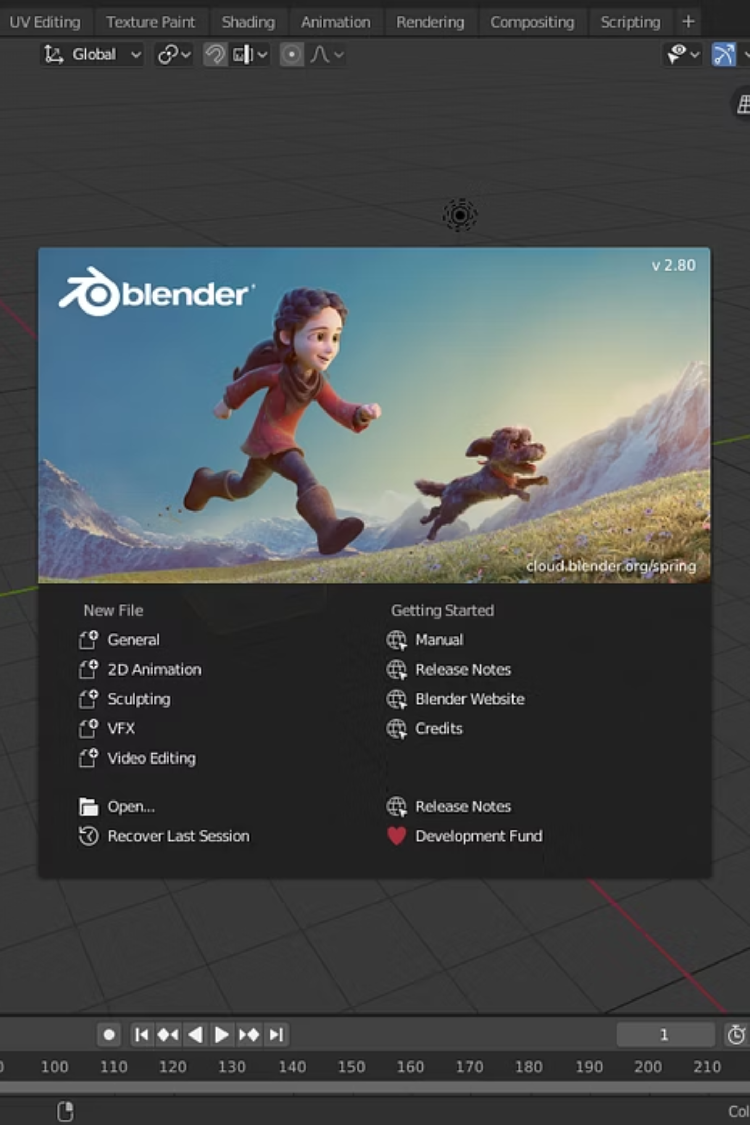

التعرف على واجهة بلندر
أدوات التحكم الأساسية
واجهة قابلة للتخصيص
تعلم استخدام أدوات التحكم الرئيسية بسهولة: التحريك، التدوير، التكبير، والتصغير للتنقل في المشهد ثلاثي الأبعاد
واجهة مستخدم مرنة تماماً يمكن تخصيصها لتناسب أسلوب عملك الخاص، مع إمكانية تغيير موضع كل نافذة وأداة
استعادة الإعدادات
إمكانية الرجوع للإعدادات الافتراضية بسهولة في أي وقت، مما يمنحك حرية التجربة دون قلق

Slide 4
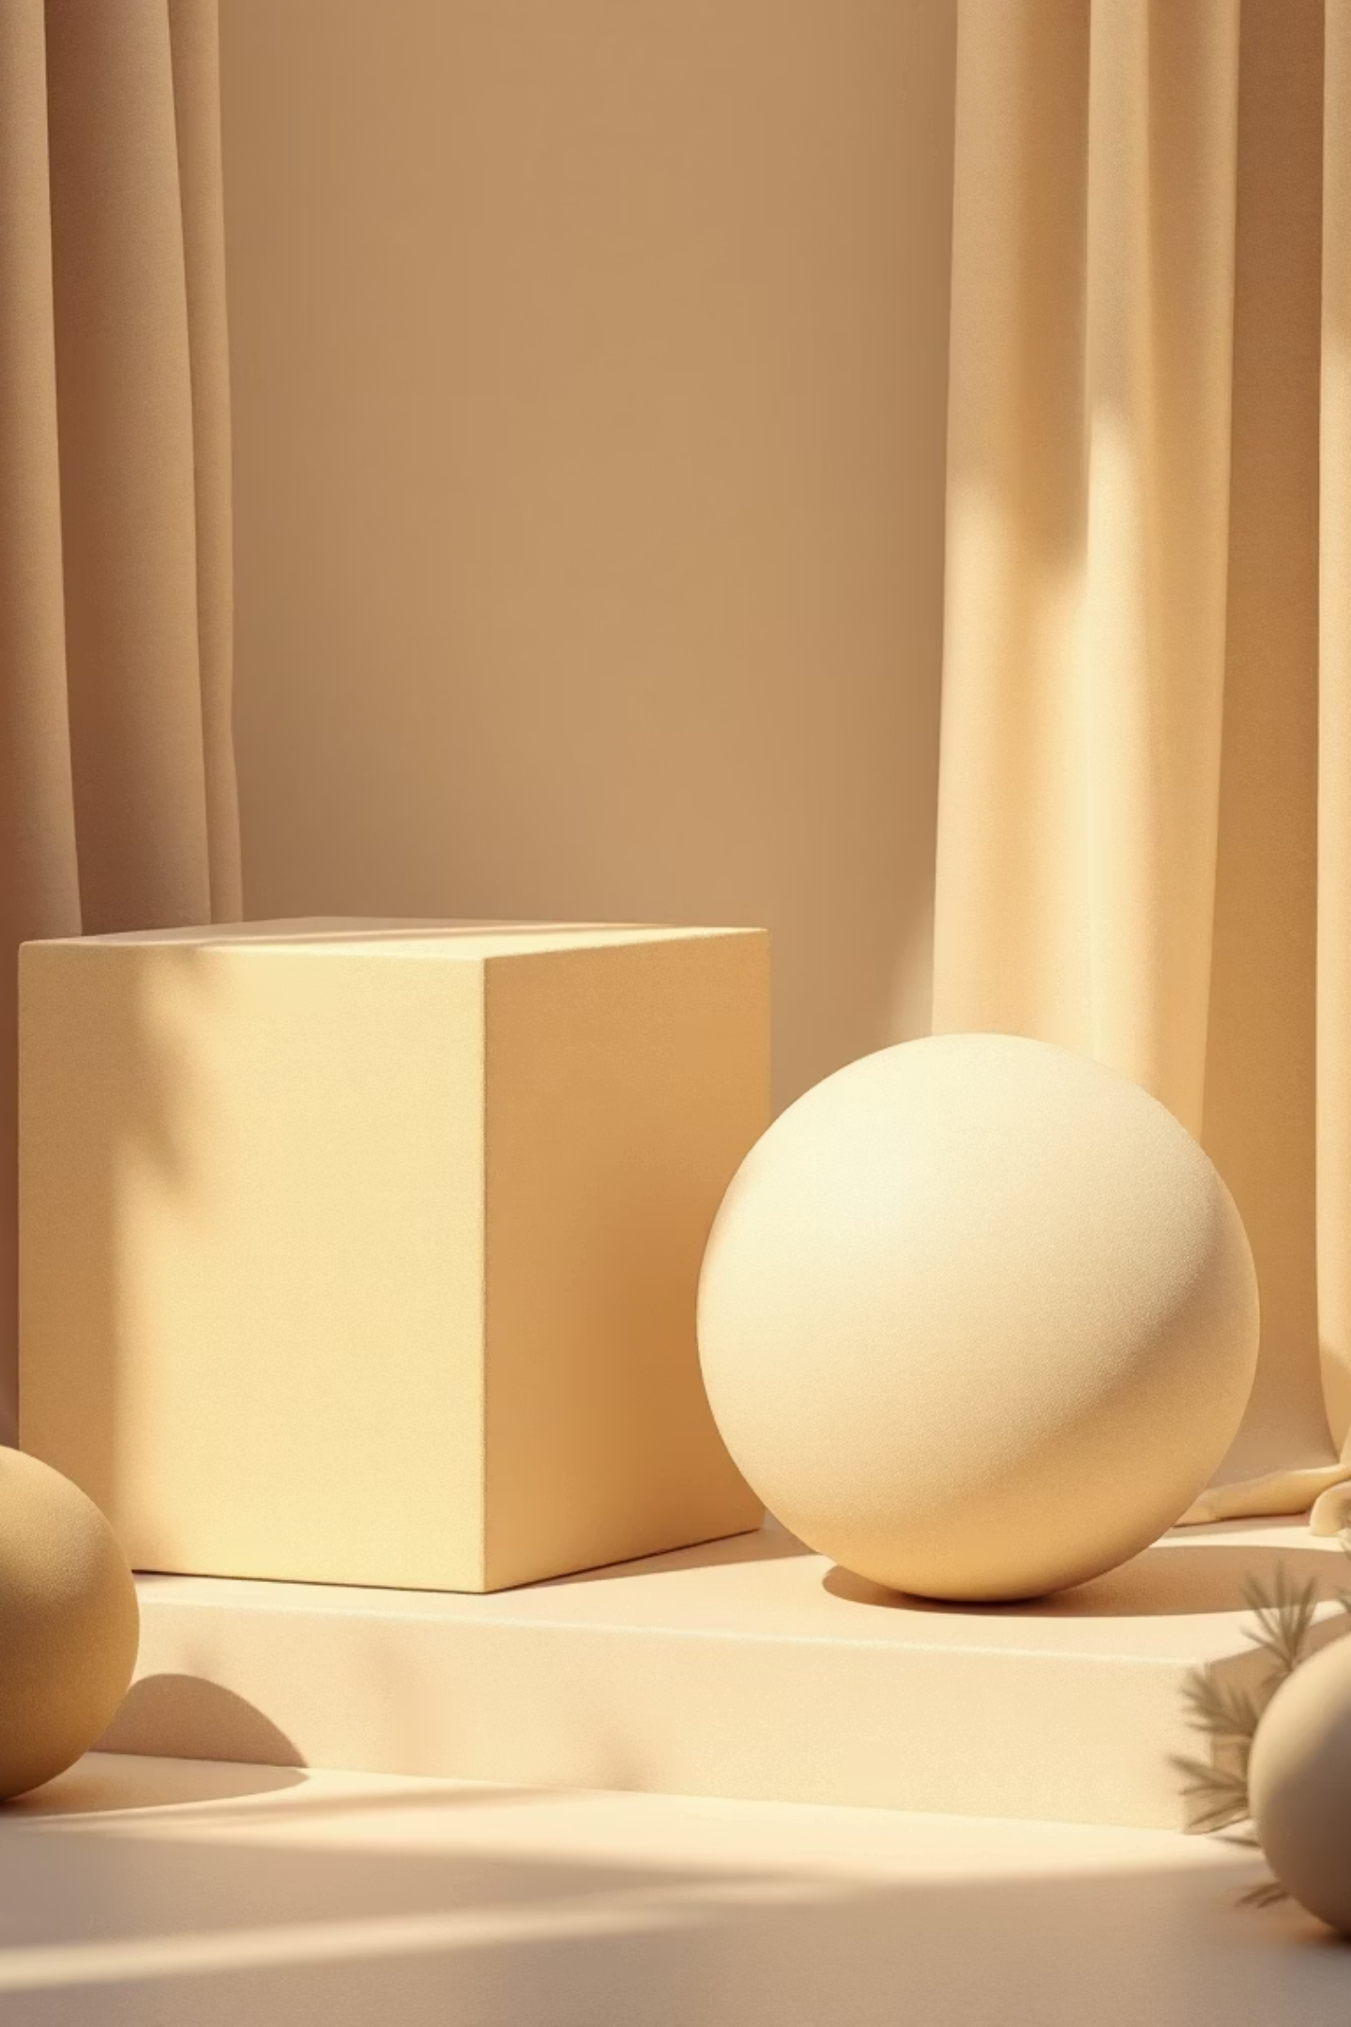
النمذجة Modeling: بناء الأشكال ثلاثية الأبعاد
النمذجة هي الخطوة الأولى في رحلة التصميم ثلاثي الأبعاد، حيث تتعلم كيفية بناء المجسمات والأشكال من الصفر باستخدام تقنيات متنوعة.
02
01
أدوات التعديل المتقدمة
الأشكال الأساسية
استخدم أدوات التشكيل القوية لتحويل الأشكال البسيطة إلى نماذج معقدة واحترافية
ابدأ بإنشاء الأشكال الهندسية البسيطة: المكعب، الكرة، الأسطوانة، والمخروط كأساس لمشاريعك
03
تنظيم المشهد
تعلم كيفية ترتيب وتوزيع العناصر المختلفة في المشهد لإنشاء تركيبة متوازنة وجذابة

Slide 5
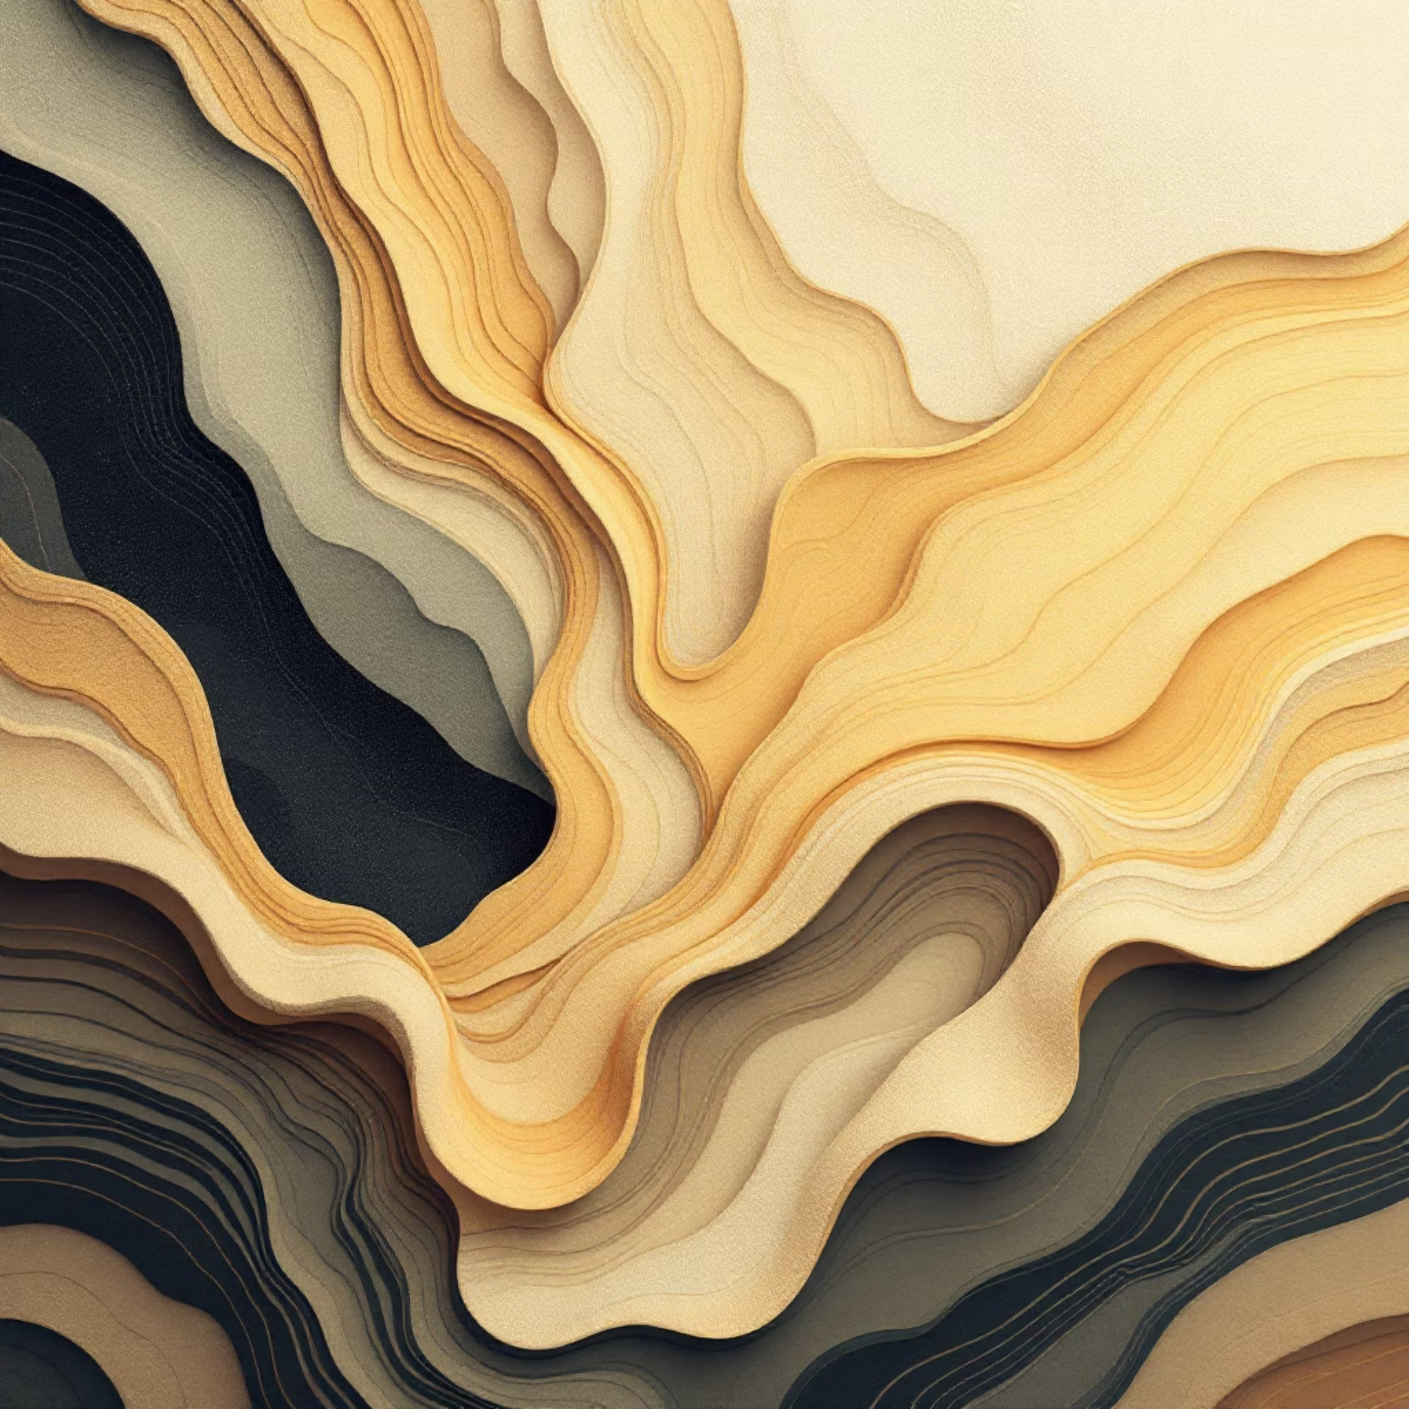
الخامات Texturing & Materials
إضافة الواقعية للمجسمات
الخامات هي التي تمنح المجسمات مظهرها النهائي وتجعلها تبدو واقعية. ستتعلم كيفية إضافة خامات مناسبة لكل عنصر في مشهدك، سواء كان معدناً لامعاً، خشباً طبيعياً، أو قماشاً ناعماً.
استخدام خرائط UV يتيح لك فرد المجسمات ثلاثية الأبعاد على سطح ثنائي الأبعاد، مما يسهل إضافة التفاصيل الدقيقة والأنماط المعقدة. محرك Cycles يوفر إمكانيات هائلة لإنشاء مظهر واقعي يحاكي سلوك الضوء في العالم الحقيقي.

Slide 6
الإضاءة Lighting وأنواعها
الإضاءة هي روح المشهد ثلاثي الأبعاد، وهي التي تحدد المزاج والجو العام للتصميم. فهم أنواع الإضاءة المختلفة وكيفية استخدامها بشكل صحيح يحول تصميمك من مجسمات عادية إلى عمل فني مذهل.
زوايا الكاميرا
الإضاءة غير المباشرة
الإضاءة المباشرة
استخدام الكاميرا لتتبع الحركة واختيار أفضل زوايا التصوير
إضاءة محيطية ناعمة تملأ المشهد بضوء طبيعي ومتوازن
مصادر ضوء واضحة تخلق ظلالاً حادة وتباينات قوية
توزيع الإضاءة بشكل استراتيجي في المشهد يساعد على تحقيق تأثيرات واقعية ومذهلة، ويوجه عين المشاهد نحو العناصر المهمة في التصميم.

Slide 7


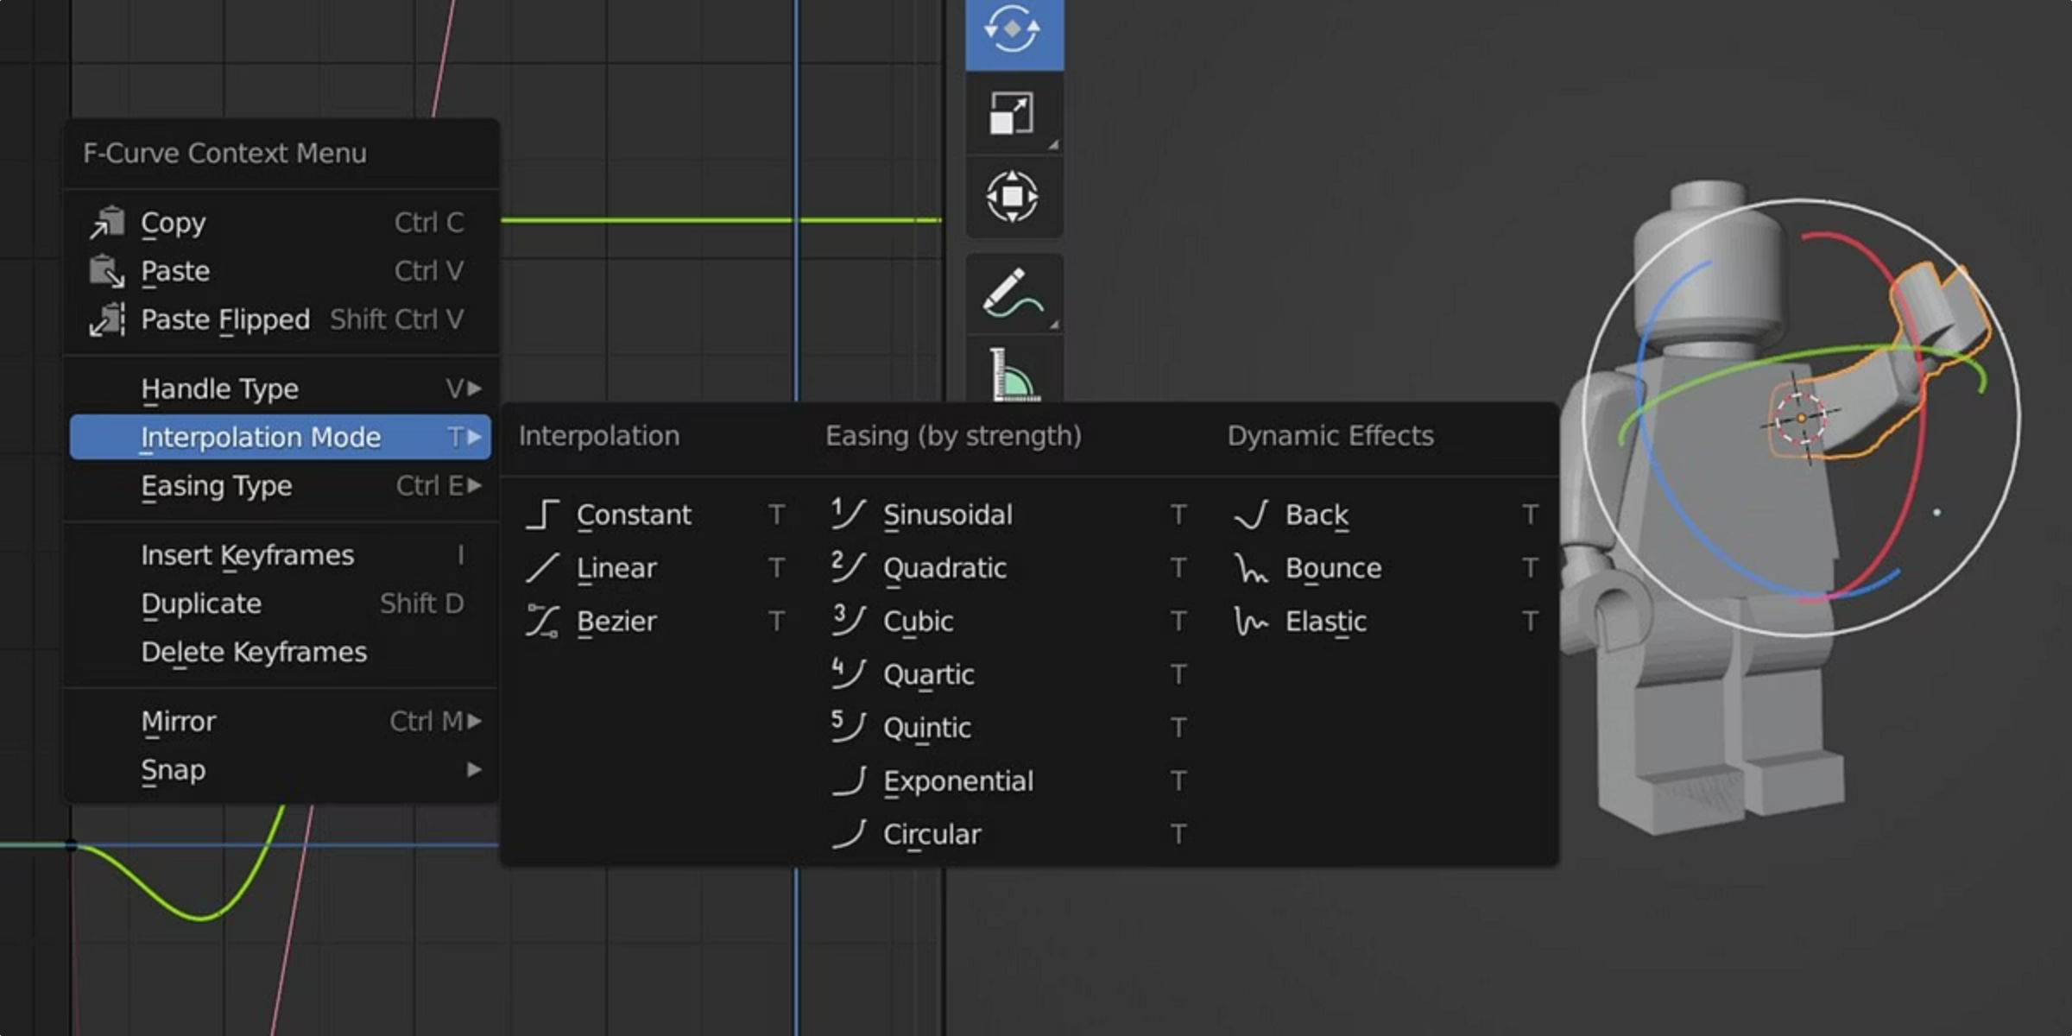
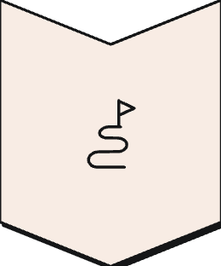

التحريك Animation ومبادئه
نظام Rigging
بناء هيكل عظمي للشخصيات والأجسام لتحريكها بسلاسة وواقعية
مسارات الحركة
إنشاء مسارات دقيقة للعناصر مع التحكم الكامل في التوقيت والسرعة
تحريك الشخصيات
تطبيق مبادئ التحريك الاحترافية على الشخصيات والأجسام المختلفة
التحريك يضيف الحياة لتصميماتك الثابتة، محولاً إياها إلى قصص متحركة تحكي رسالتك بشكل أكثر تأثيراً. ستتعلم كيفية استخدام الإطارات المفتاحية (Keyframes) وتقنيات الحركة الوسيطة لإنشاء حركات سلسة وطبيعية.

Slide 8
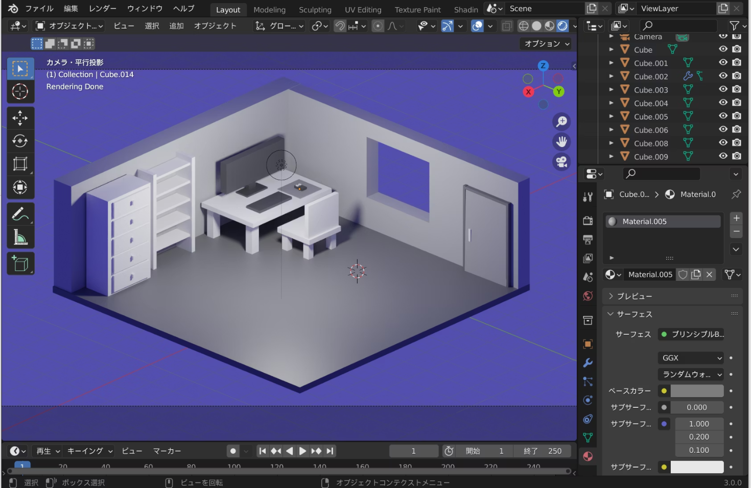
الإخراج النهائي Rendering
تحويل المشهد إلى صورة نهائية
الرندر هو العملية التي تحول مشهدك ثلاثي الأبعاد إلى صور أو فيديوهات نهائية بجودة عالية. بلندر يوفر محركي إخراج قويين:
Cycles
محرك واقعي يحاكي سلوك الضوء الفيزيائي لنتائج مذهلة
Eevee
محرك سريع للمعاينة الفورية والإخراج الأسرع
استخدام معالج GPU يسرع عملية الرندر بشكل كبير، مما يوفر الوقت ويسمح بإجراء تعديلات أسرع. يمكنك تصدير أعمالك كصور عالية الدقة أو مقاطع فيديو بجودة احترافية.

Slide 9
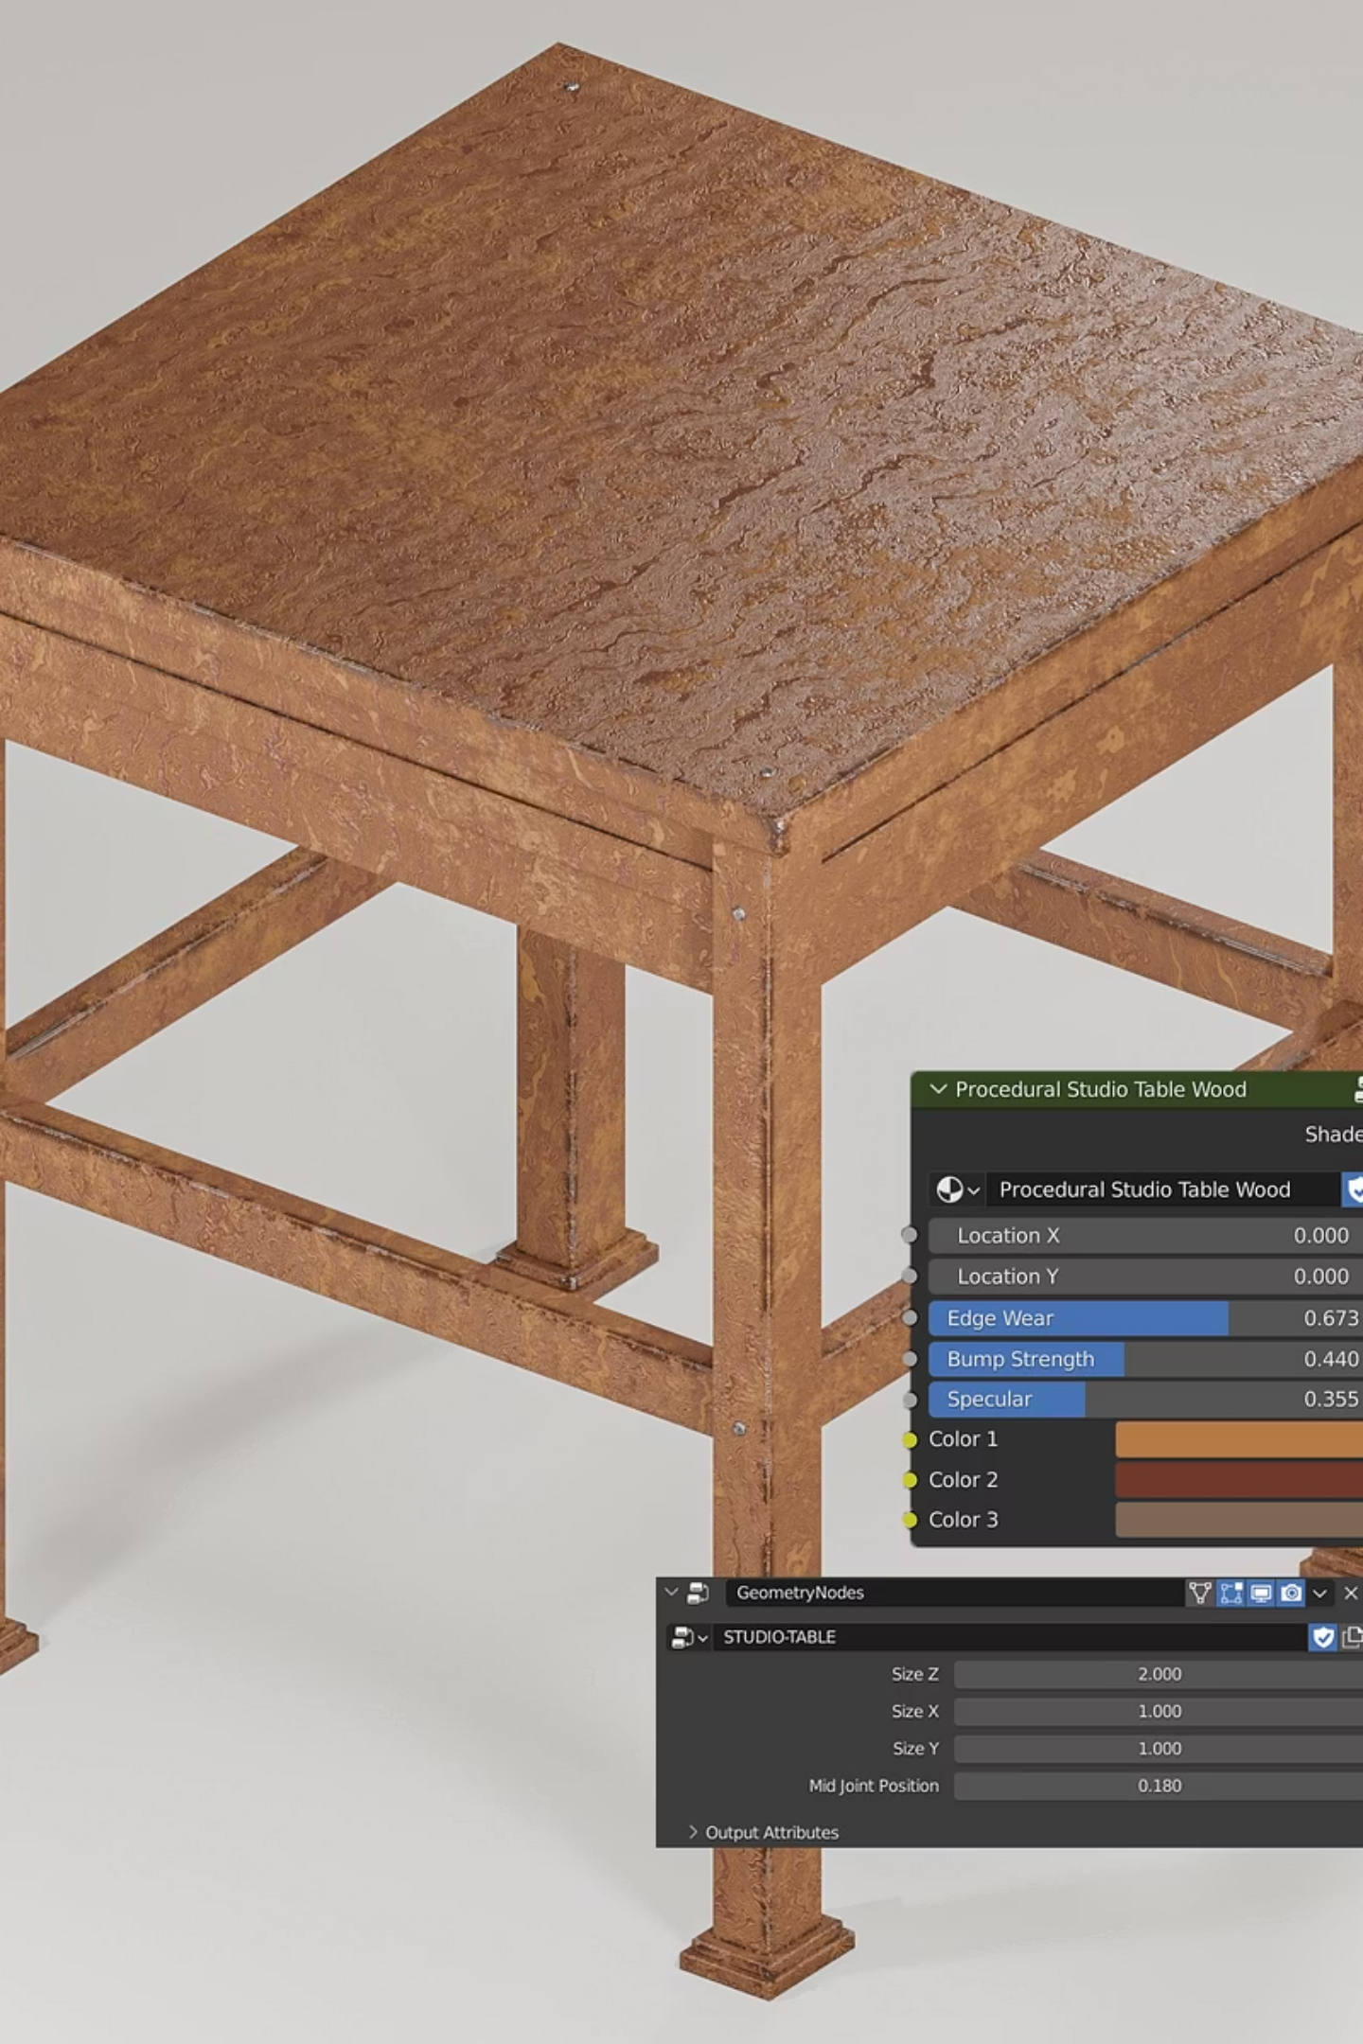

تطبيق عملي!
حان وقت الإبداع
اتبع إرشادات المنظمين بعناية واسأل إن واجهت أي مشاكل أو تحديات. الفريق موجود لمساعدتك في كل خطوة!
🏆 جوائز قيمة
🎨 أطلق العنان لإبداعك
أكثر 10 تصاميم إبداعية سيحصل أصحابها على جوائز مميزة وقيمة
استخدم كل ما تعلمته لإنشاء تصميم فريد يعبر عن رؤيتك الخاصة
⏰ ابدأ الآن
الوقت محدود، لذا ابدأ فوراً وحول أفكارك إلى واقع رقمي مذهل

Slide 10
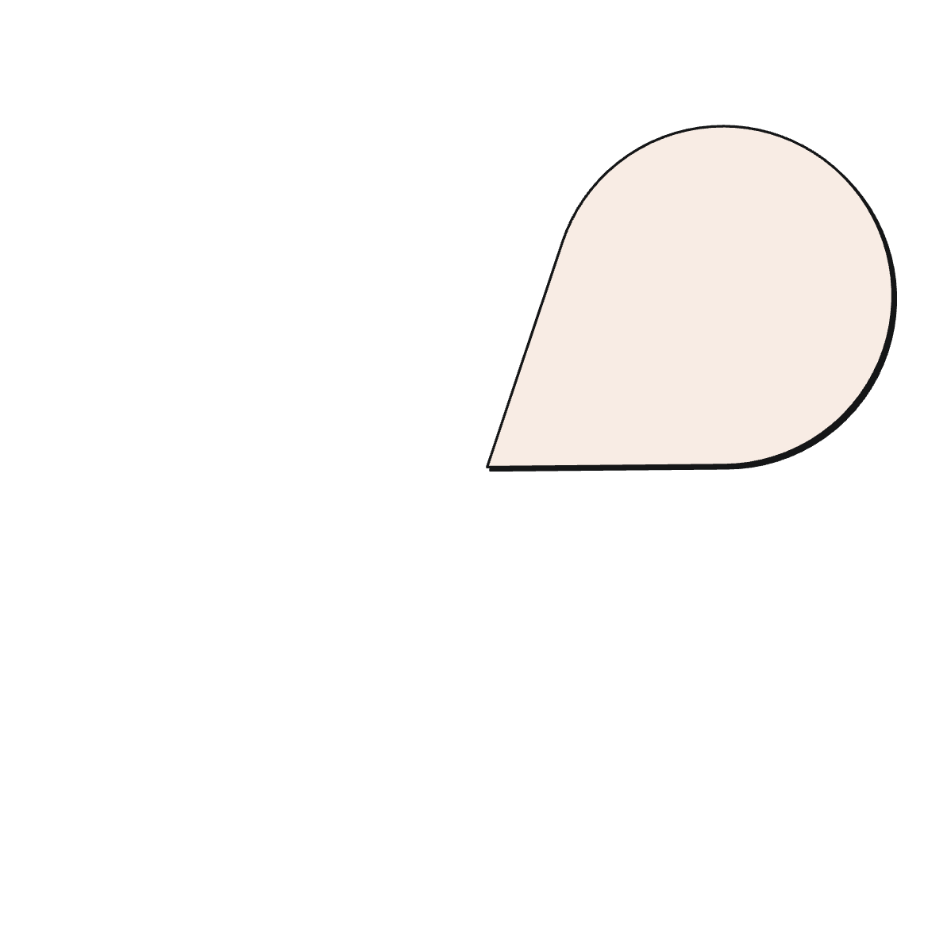
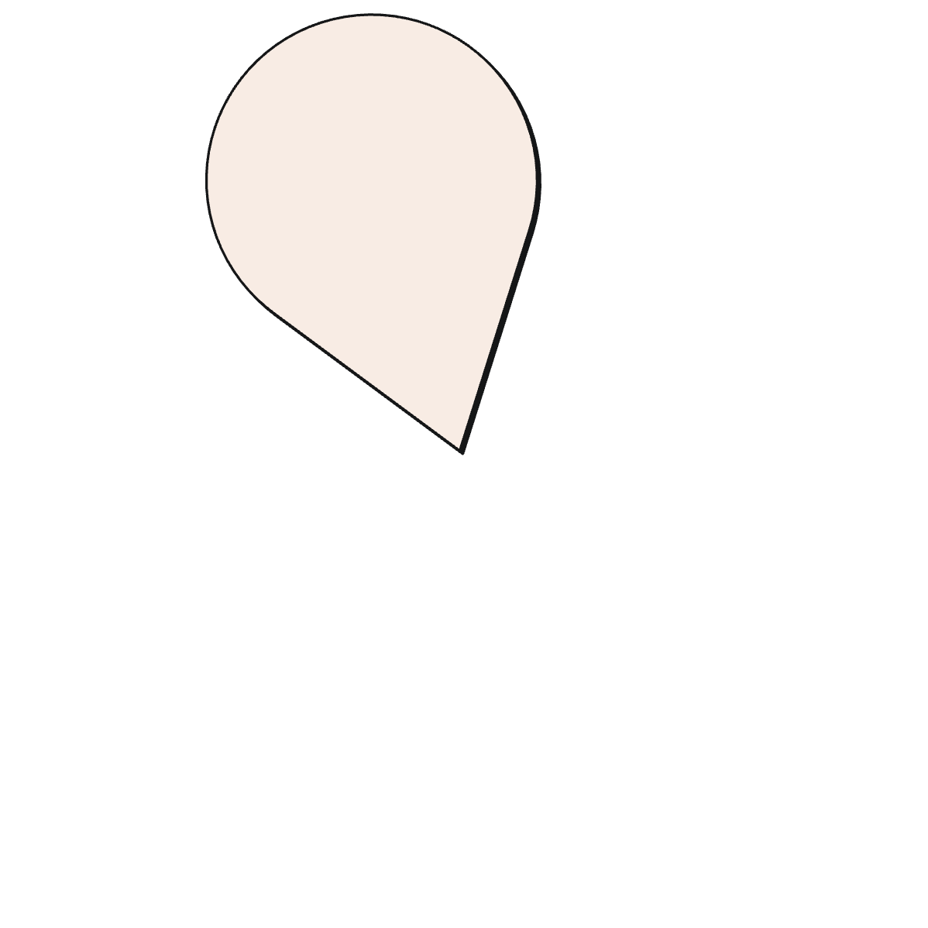
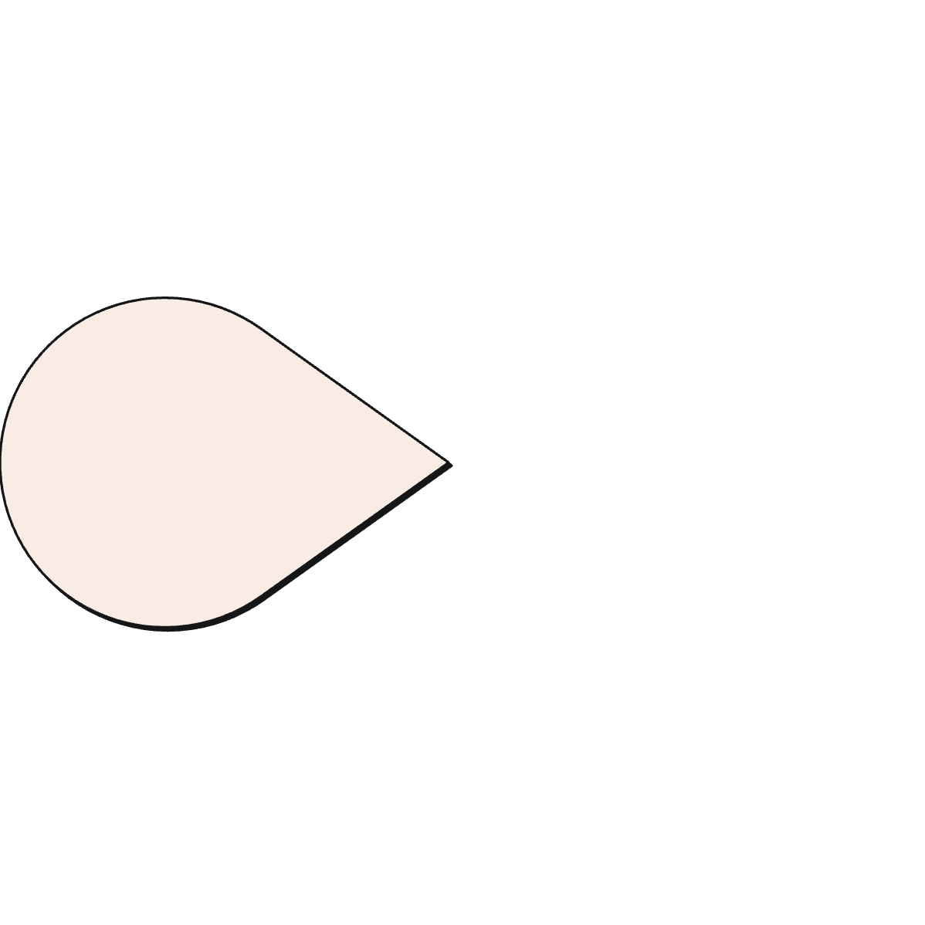
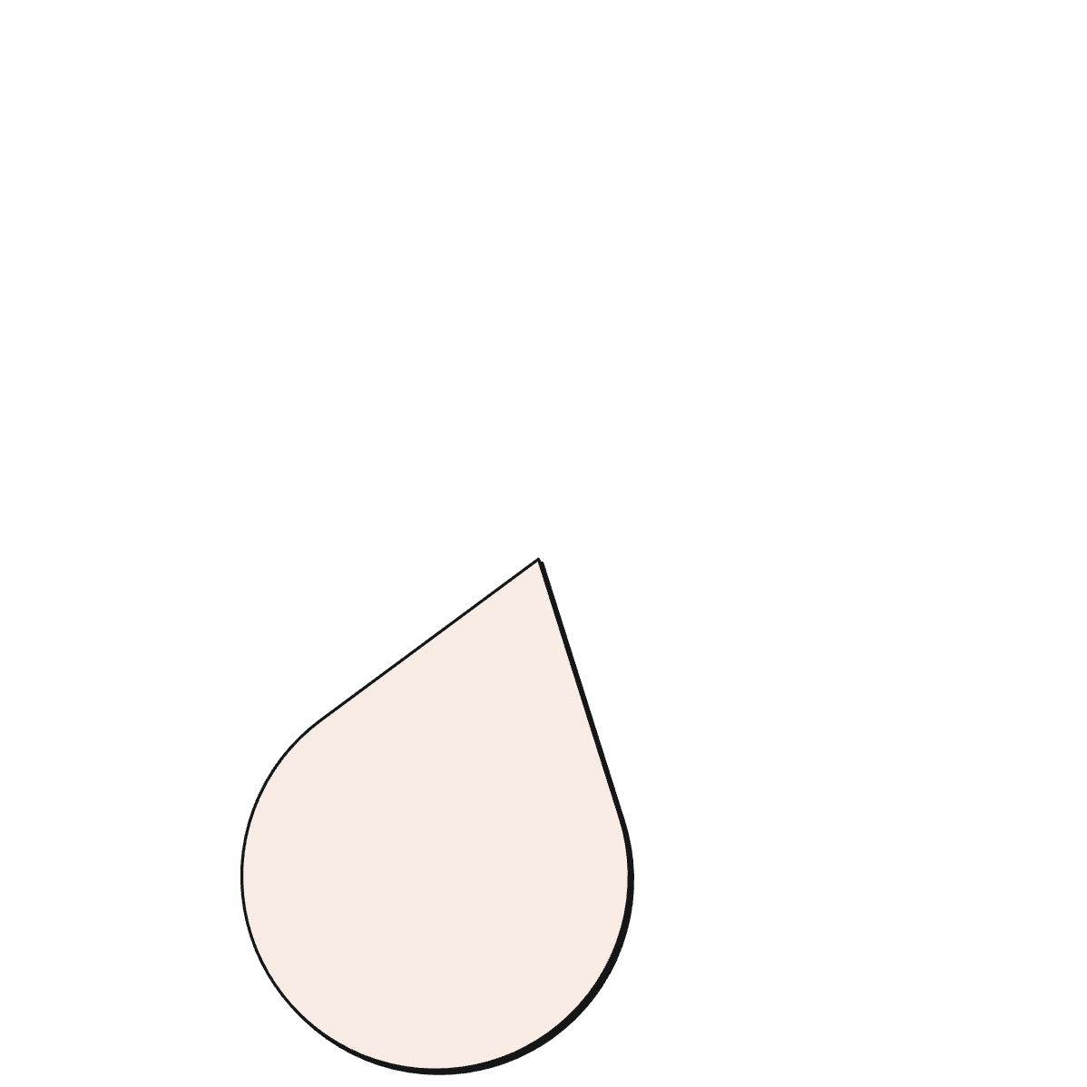
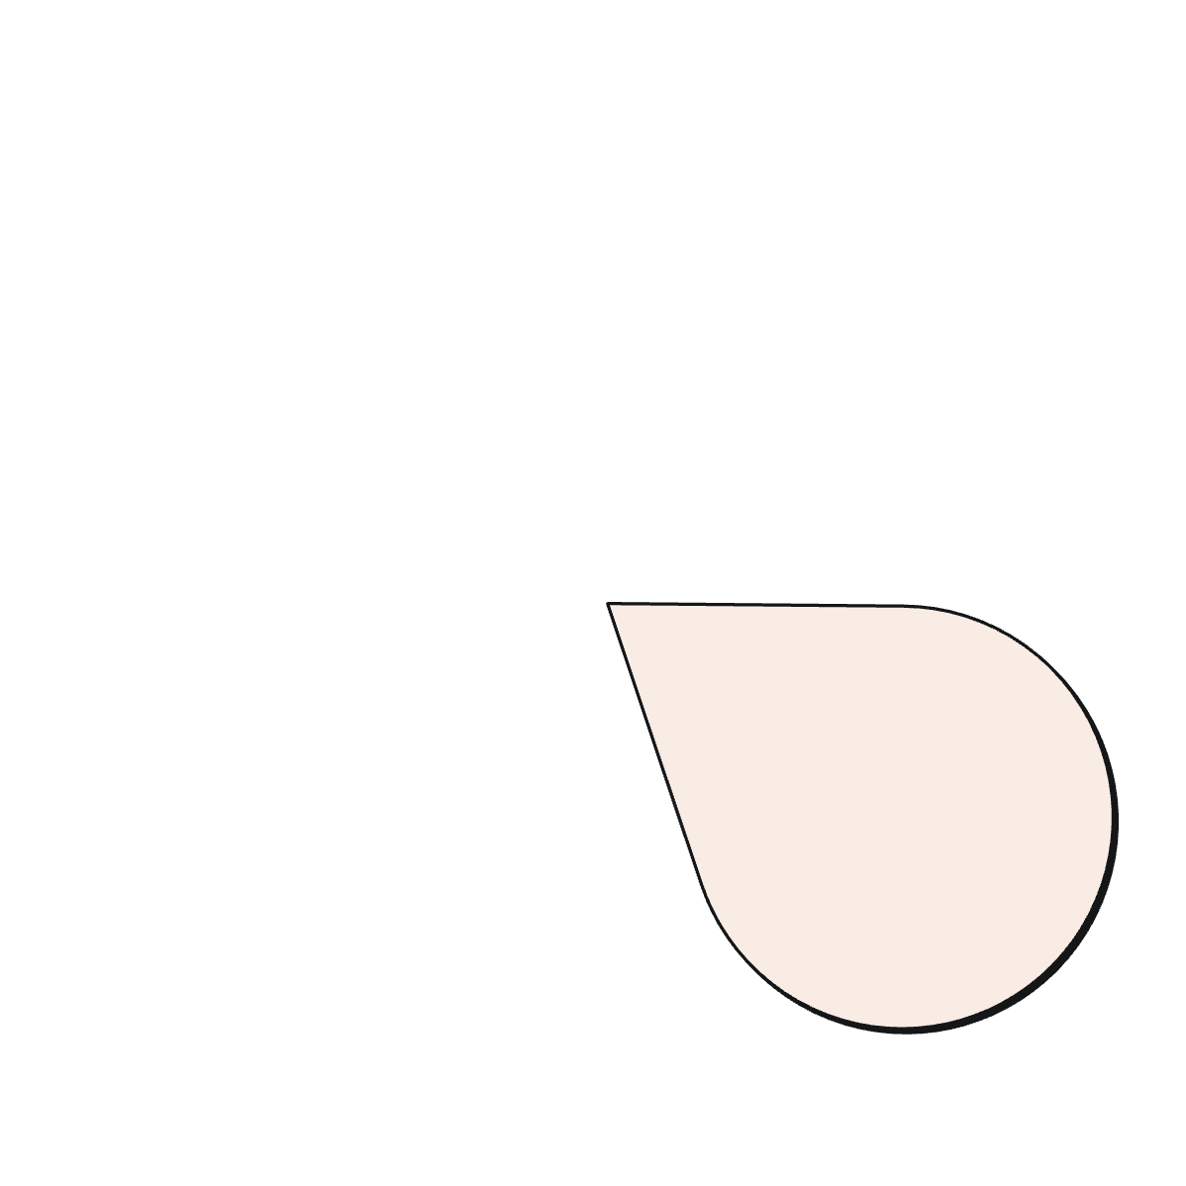
الخاتمة
مهارات سوق العمل
اكتسب المهارات التي تؤهلك للعمل في صناعات التصميم والرسوم المتحركة
أداة مجانية قوية
بلندر يفتح لك أبواب الإبداع دون أي تكلفة مادية
مجتمع عالمي
انضم إلى ملايين المصممين والمبدعين حول العالم
إبداع لا محدود
مستقبل واعد
حول أفكارك وأحلامك إلى تصاميم واقعية مذهلة
استثمر في تعلم مهارة تزداد قيمتها يوماً بعد يوم
رحلتك الإبداعية تبدأ هنا. بلندر ليس مجرد برنامج، بل هو بوابتك لعالم لا نهائي من الإمكانيات الفنية والإبداعية.

